Slide 1
S fizičnim računalništvom nad raziskovanje podnebja s trajnim znanjem
Roman Bobnarič, Lenka Keček Vaupotič, Gimnazija Ormož
Rok Capuder, Zavod 404
Matija Lokar, FMF Univerza v Ljubljani

Slide 2
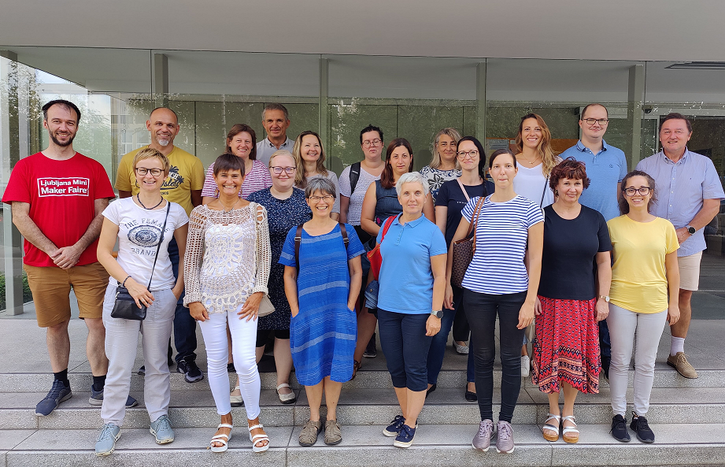
Fizično računalništvo? Kaj je to?
fizično, fizikalno, fizika …
računalništvo, informatika, RIN
STEAM → MINUT

Slide 3
Računalništvo v fiziki?
Brez računalnika
kalkulator
tabla+
?
Računalniško
simulacija
merilni sistemi (Vernier …)
programiranje postopkov reševanja nalog (python …)
…
Fizično računalništvo
izdelujejo sami
testiranje delovanja
kalibracije
raziskovanje
mikrokrmilniki (arduino, raspberry, microbit …)
uporaba mobilnih naprav (phyphox, physics toolbox …)
UČENEC
UPORABNIK
RAZISKOVALEC

Slide 4
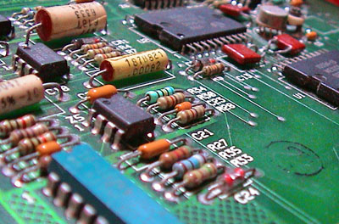
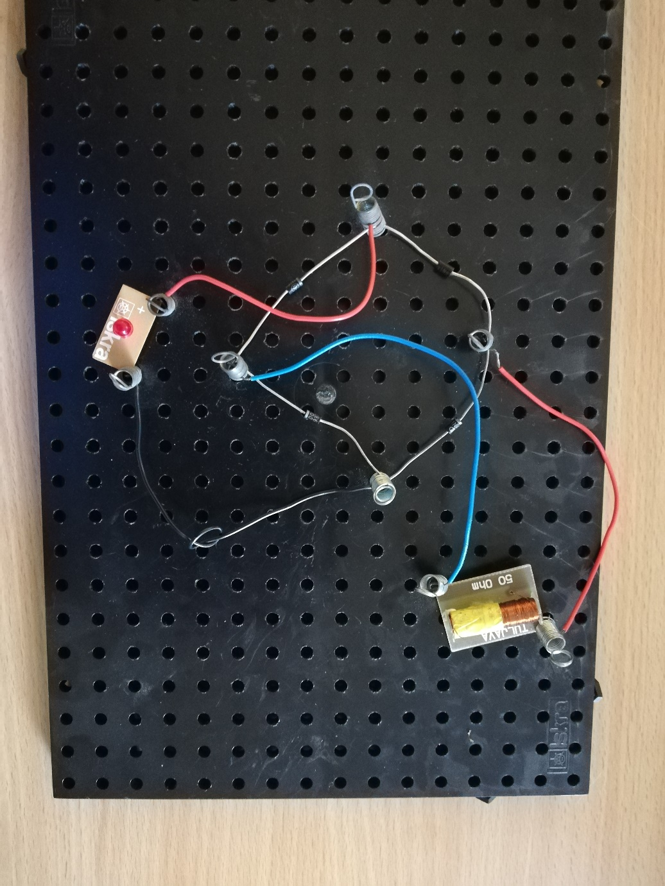
Mogoče malo nostalgije (za nas)

Slide 5
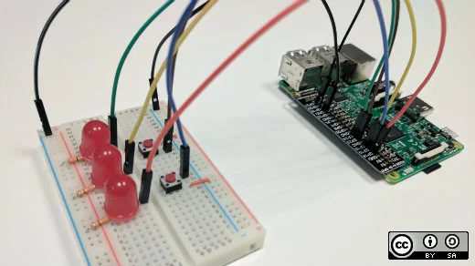
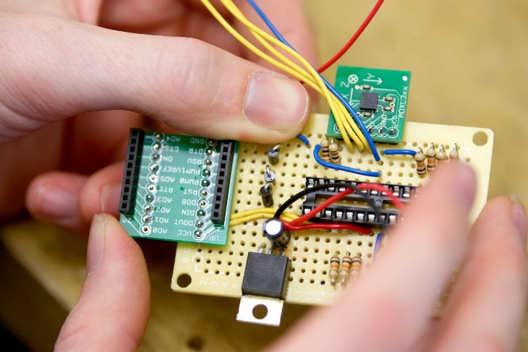
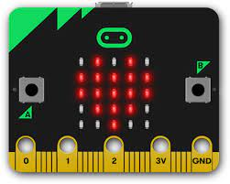
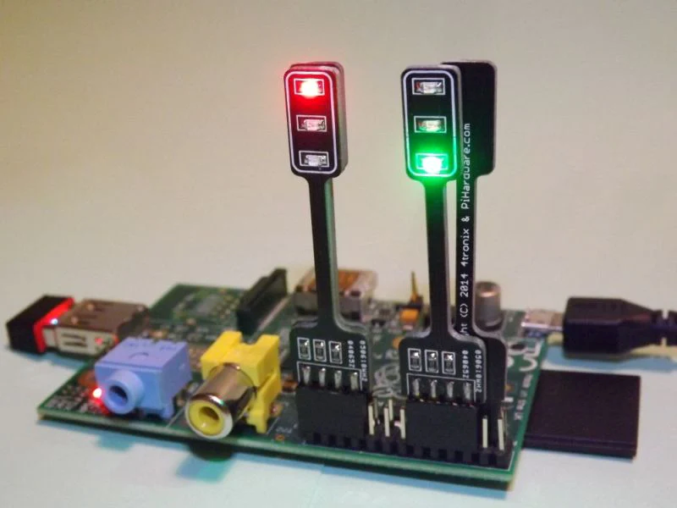
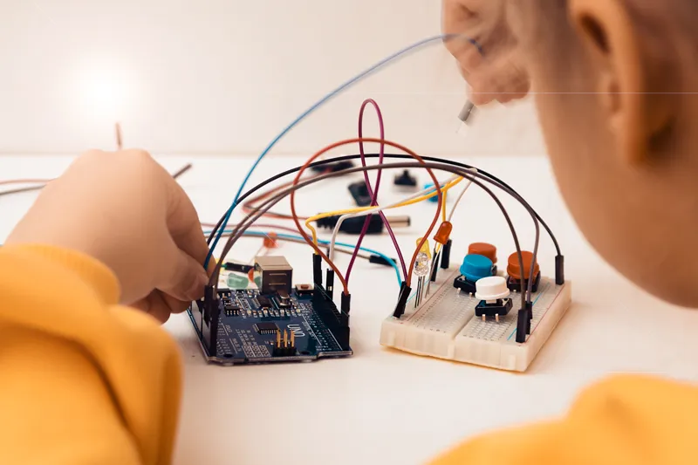
Fizično računalništvo (nostalgija za rojene 2000+, čez 20 let)

Slide 6
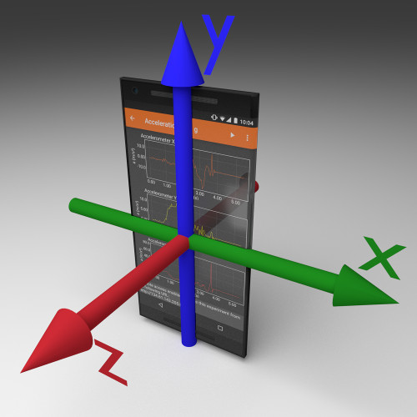
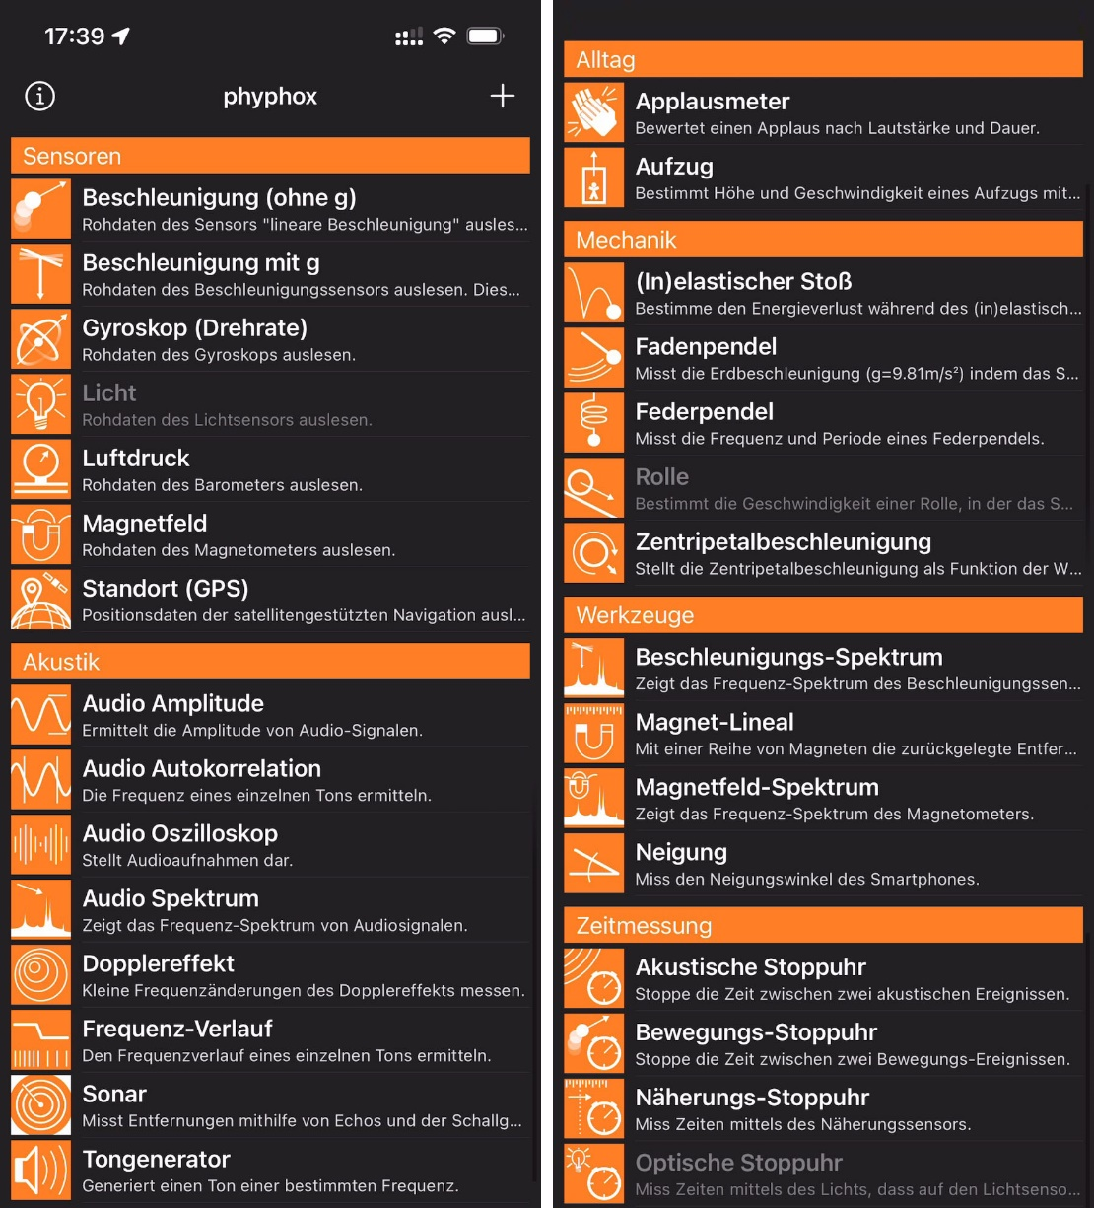
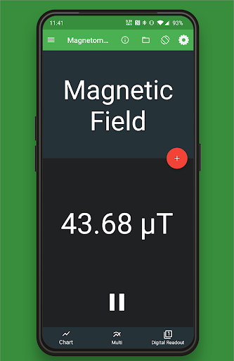
Mobilne naprave – so kaj fizične?

Slide 7
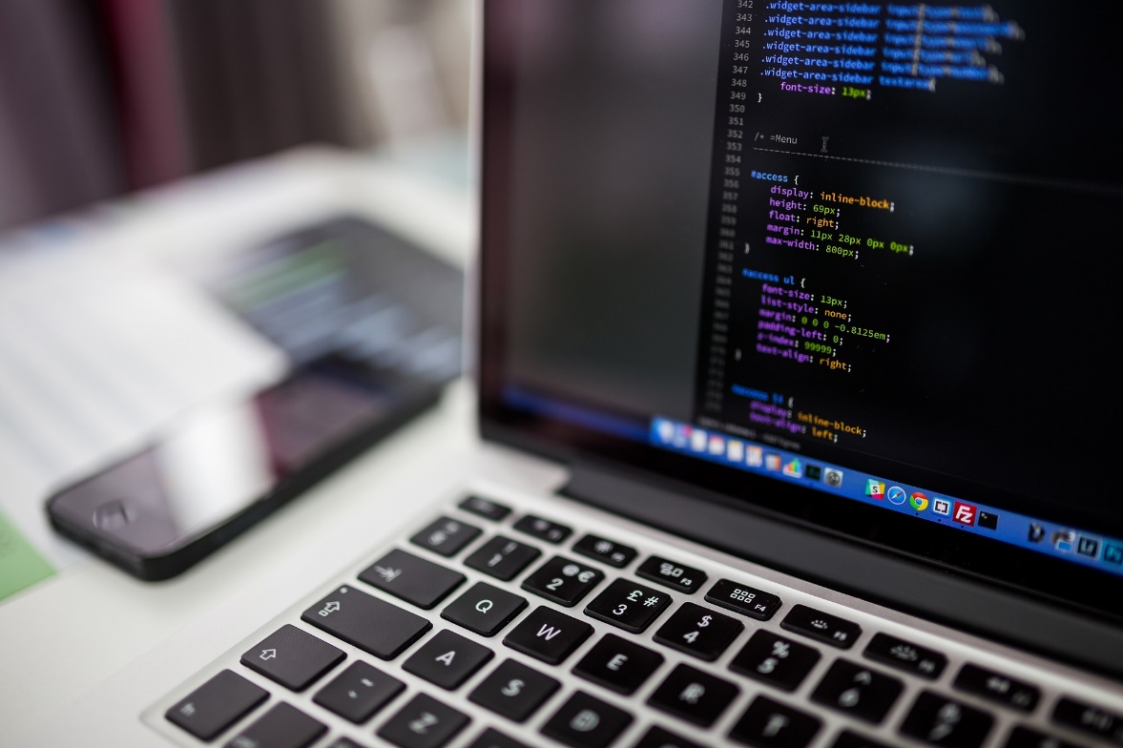
In kaj o tem pravi RIN? (pri nas informatika)
informatika v 3 letnikih (1., 2. in 3.) GIM, 1. letnik PV in ZN
algoritmi in programiranje
računalniška obdelava podatkov

Slide 8
No, pa spoznajmo še fizično računalništvo z micro:bitom
Senzorji in:
temperatura
magnetno polje
pospešek
bluetooth + radio
PIN priključki (analogni, digitalni senzorji)
gumbi
LED – zaslon + svetlobni senzor
zvok (mikrofon, zvočnik) **
dodatki ...

Slide 9
Zakaj temperatura in zakaj micro:bit?
enostavna meritev
pokvarjena meritev – vgrajena napaka
kalibracija?
enostavna sestava in delo
mešana skupina dijakov (ne/programerji)
2 učitelja (=4 osebe – vsak učitelj in vsak asistent )
problem – reševanje problema, ki nastane sam od sebe
kalibracija = rešitev → kako izvesti?

Slide 10
Izvedba
FIZIKA
INFORMATIKA
izpis kot osnova – enako kot merilniki
razhajanje meritev – ugotavljanje napak
točnost meritve, napake, kako popraviti?
podatke shranimo in popravimo
kaj s podatki – posredovanje v obdelavo, grafi, tabele …
izpis na zaslon
primerjanje s temperaturo prostora (prostor vs. procesor)
popravek (kalibracija), prireditev
uvedba spremenljivke v programskem okolju
ukaz na dogodek (gumb)

Slide 11
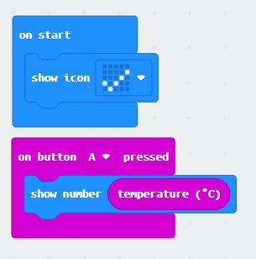
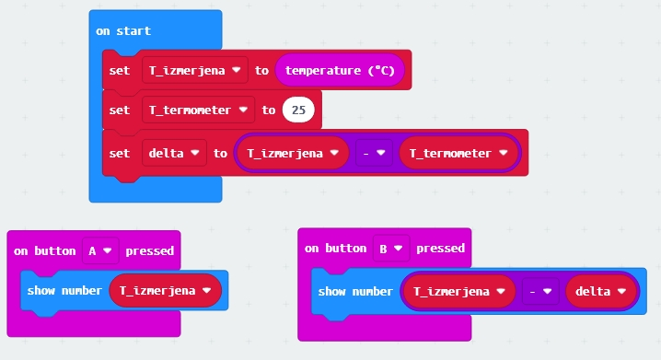
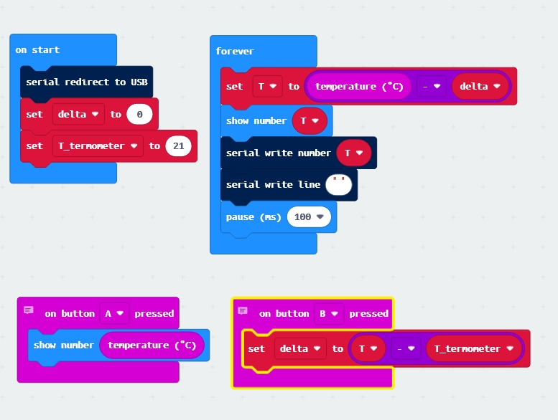
Pouk …

Slide 12
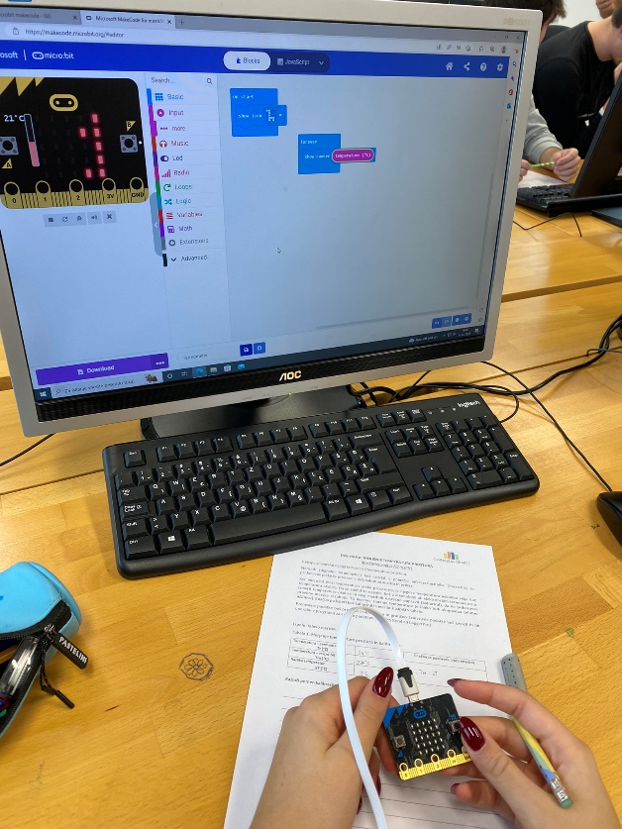
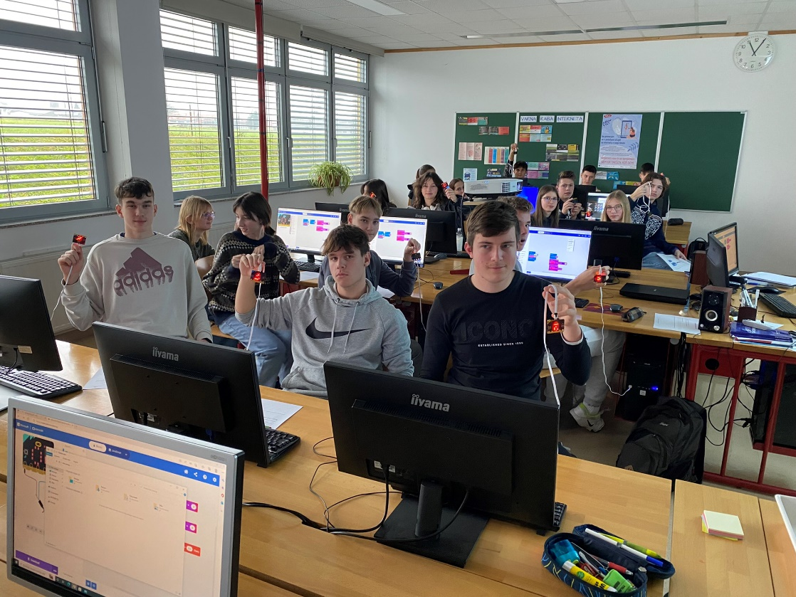
… še nekaj

Slide 13
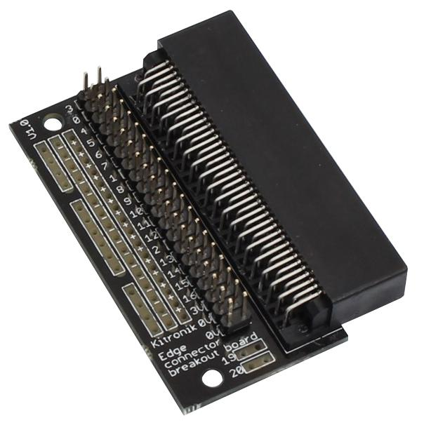
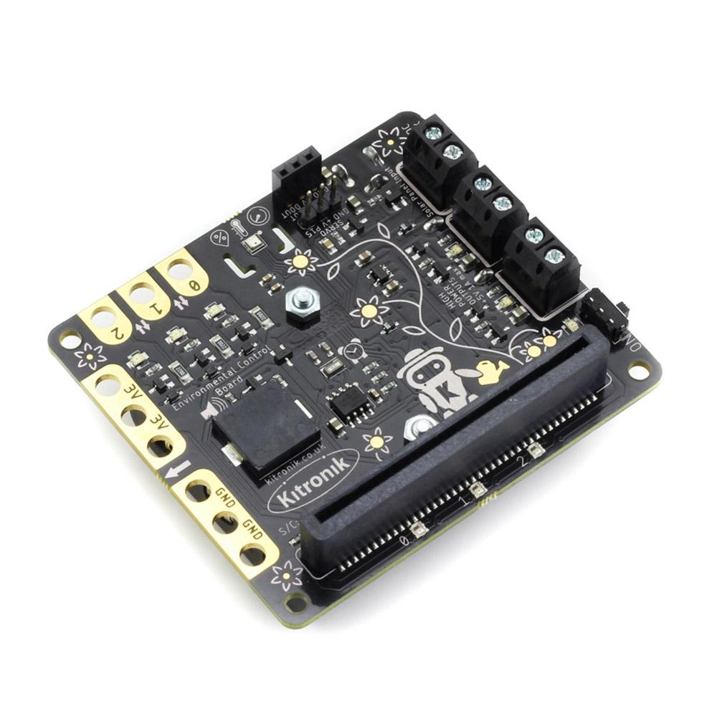
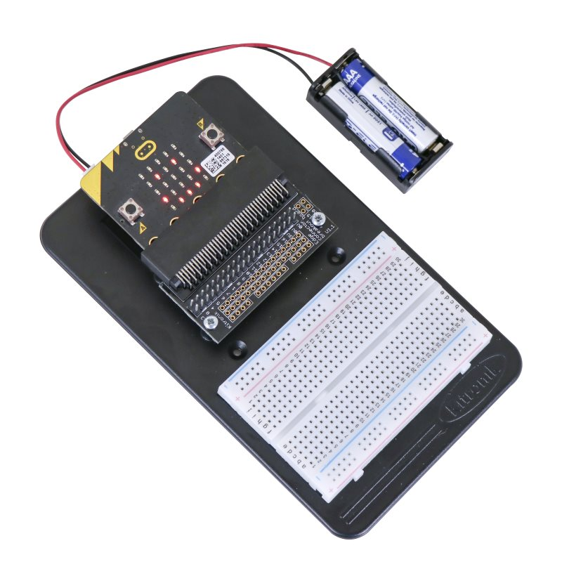
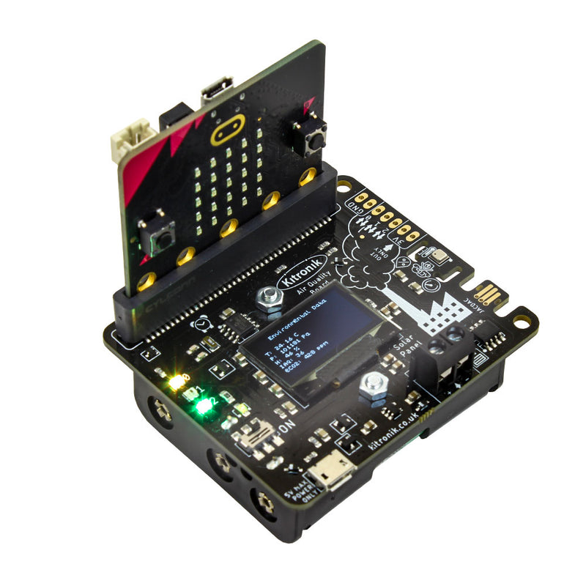
Naslednji koraki do podnebnih meritev
microbiti se lahko „pogovarjajo“ na daljavo
dodatki za microbit

Slide 14
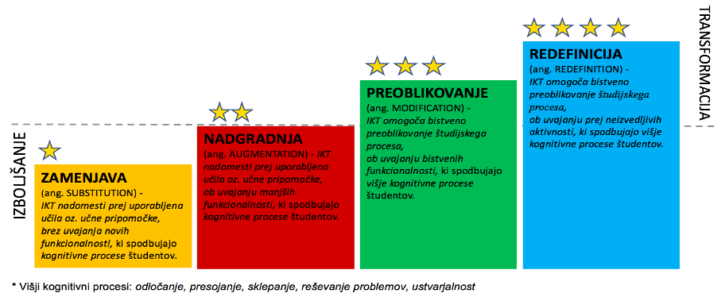
* Višji kognitivni procesi: odločanje, presojanje, sklepanje, reševanje problemov, ustvarjalnost

Slide 15
Računalništvo je težko

Slide 16
Bi rad/-a, da se tak pristop k snovi, ki ga boste izvedli (prepletanje "druge" snovi in računalništva) večkrat izvaja?

Slide 17
Fizika me zanima

Slide 18
Rad programiram

Slide 19
„Znanost je močna,
a je močnejša,
ko jo združimo s kreativnostjo.“

Slide 20
Zanimive povezave
https://phyphox.org/
https://microbit.org
https://napoj.si/
https://lusy.fri.uni-lj.si/ucbenik/
https://www.sciencedirect.com/science/article/pii/S1383762118306088
https://www.futurelearn.com/info/courses/physical-computing-raspberry-pi-python/0/steps/76195

Slide 21
Viri
https://www.microbit.org, 11.4.2023
https://www.makecode.org/microbit, 11.4.2023
https://opensource.com/sites/default/files/lead-images/raspberry_pi_board_hardware_computing.jpg, 11.4.2023
https://k12maker.mit.edu/uploads/9/7/5/8/97583140/picture2_orig.png, 11.4.2023
https://newschool.imgix.net/Media/ParsonNewyork/Content/Academics/Making-and-Academic-Resources/Making-Center/TNS_Website-050409_Student_Life_D_187.jpg, 11.4.2023
https://upload.wikimedia.org/wikipedia/commons/f/f5/Electronic_circuit.jpg, 11.4.2023
https://www.elektronik.si/phpBB2/files/thumbs/t_scan0016.jpg , 11.4.2023
https://cdn.shopify.com/s/files/1/0271/0223/products/ps03a_1024x1024.jpg?v=1504077340, 11.4.2023
https://phyphox.org/wp-content/uploads/2016/04/coordinate_system.jpg, 11.4.2023
https://cdn.apkmonk.com/images/de.rwth_aachen.phyphox.png, 11.4.2023
https://play-lh.googleusercontent.com/xCbTuSFKByscrtElbWgEvKsjhJN5RwzUSDH7rAp9vAg1gYyn_OIKY_xUcHbHd6pf3YY, 11.4.2023
https://microbit-spy.co.uk/wp-content/uploads/2015/07/micro_bit_final_design_features.jpg, 14. 4. 2023
https://ucilnica.acm.si/pluginfile.php/6370/mod_label/intro/MINUT-NAPOJ%202022.png, 14. 4. 2023
https://pixabay.com/photos/laptop-macbook-codes-coding-2620118/, 14. 4. 2023
https://kitronik.co.uk/products/5609-prototyping-system-for-the-bbc-microbit, 14.4.2023
https://si.farnell.com/kitronik/5601b/breakout-board-edge-connector/dp/2563845, 14. 4. 2023
https://smalldevices.com.au/products/5697-kitronik-environmental-board-for-bbc-micro-bit, 14. 4. 2023
https://kitronik.co.uk/products/5674-kitronik-air-quality-board-for-bbc-micro-bit, 14. 4. 2023

